Slide 1
Введение в СУБД Это способ хранения данных в виде упорядоченных таблиц. Например, в игре понадобилось сохранять данные про очки побед. Данные аккаунтов на сайте, данные для авторизации и т.д. Для таких задач используют базы данных

Slide 2
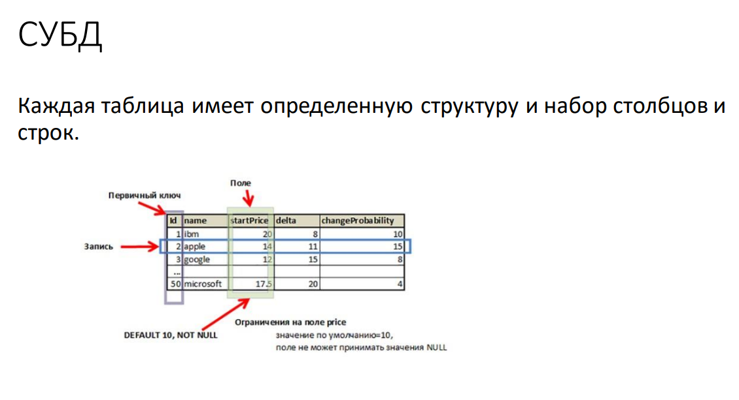

Slide 3
СУБД Почему просто не писать в обычные файлы? Например, как обеспечить безопасность данных, если в момент записи произойдет программный сбой или попросту не хватит места на носителе? Продумать формат хранимой информации непосредственно в файле. Как обратиться только к отдельной записи и как соединить записи из нескольких таблиц. И так далее.
После выбора определенной СУБД программист получает доступ к ее API (Application Programming Interface) – программному интерфейсу для взаимодействия с СУБД. Фактически, к набору функций, через которые производится работа с базами данных.

Slide 4
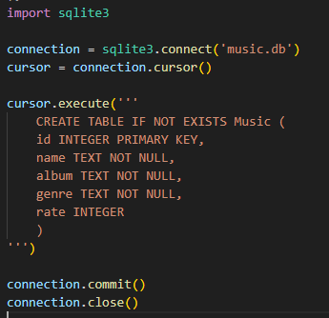
Создание новой базы данных или подключение к существующей

Slide 5
Команды SELECT и INSERT
INSERT – добавление записи в таблицу;
SELECT – выборка данных из таблиц (в том числе и при создании сводной выборки из нескольких таблиц).
INSERT INTO users VALUES('Михаил', 1, 19, 1000)
SELECT name, old FROM users
SELECT * FROM users SELECT * FROM users WHERE score < 1000
SELECT * FROM users WHERE score BETWEEN 500 AND 1000
SELECT * FROM users WHERE old = 32
SELECT * FROM users WHERE old > 20 AND score < 1000
ORDER BY
SELECT * FROM users WHERE score < 1000 ORDER BY old
LIMIT
SELECT * FROM users WHERE score > 100 ORDER BY score DESC LIMIT 5

Slide 6
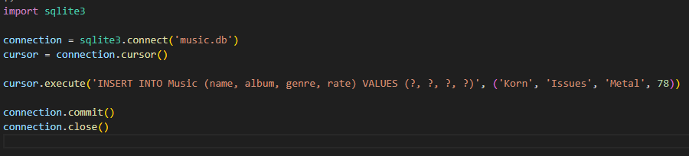
INSERT

Slide 7
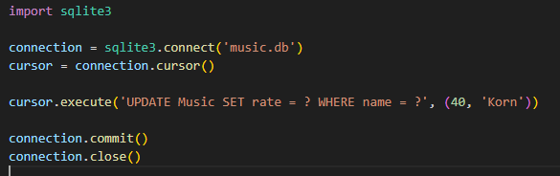
UPDATE

Slide 8
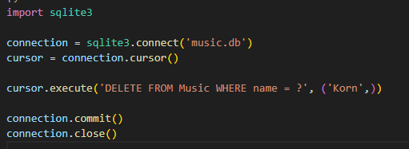
DELETE

Slide 9
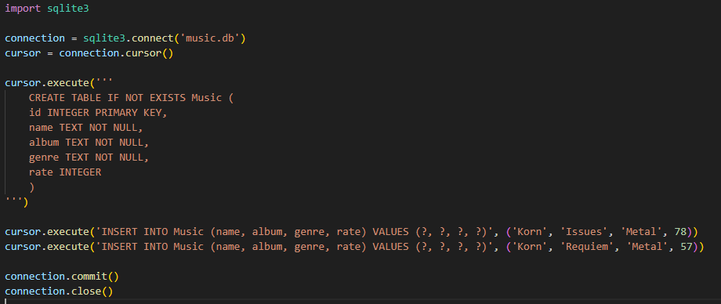
SELECT

Slide 10
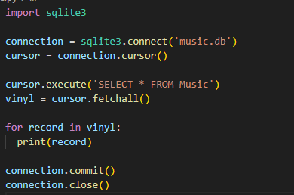

Slide 11
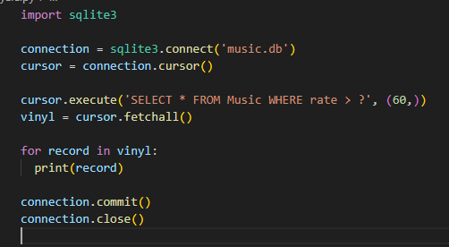
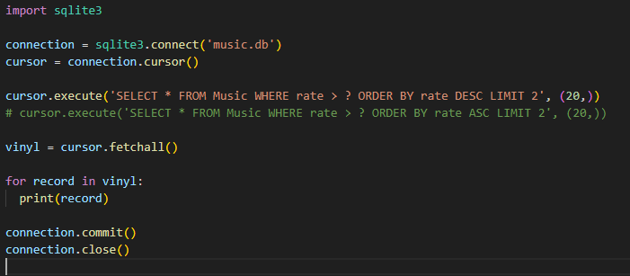
ЗАПРОСЫ С ВЫБОРКОЙ

Slide 12
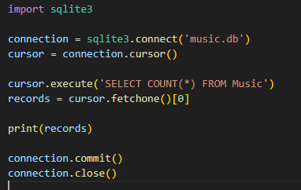
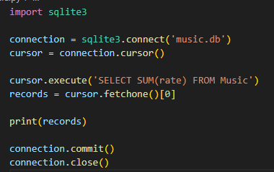
SUM - COUNT

Slide 13
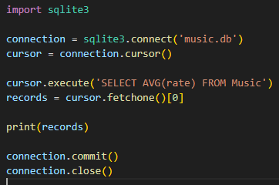
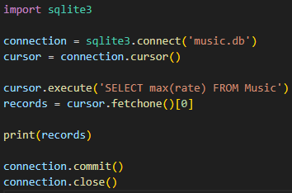
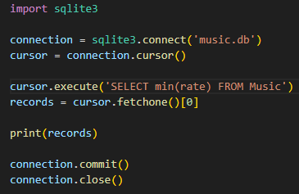
AVG - MAX - MIN

Slide 14
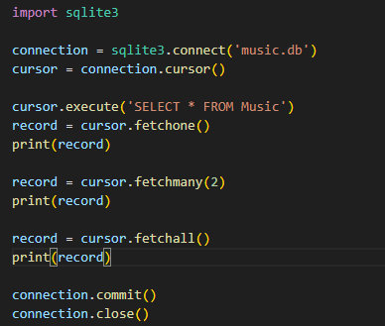
fetchone() fetchmany() fetchall()
!!! ВНИМАНИЕ НА ПРИНТЫ!!!!

Slide 15
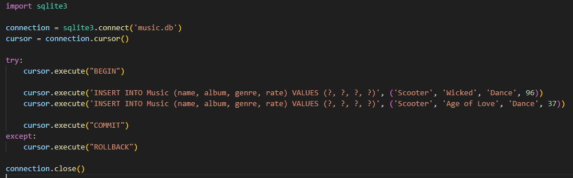
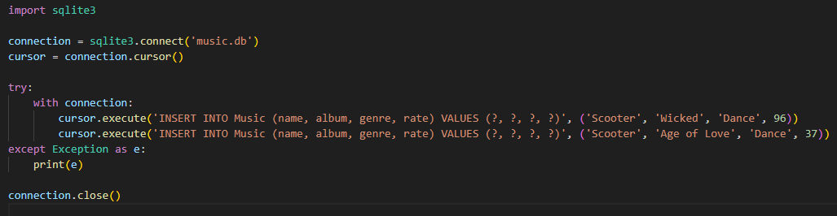
Транзакции - (BEGIN, COMMIT, ROLLBACK)

Slide 16
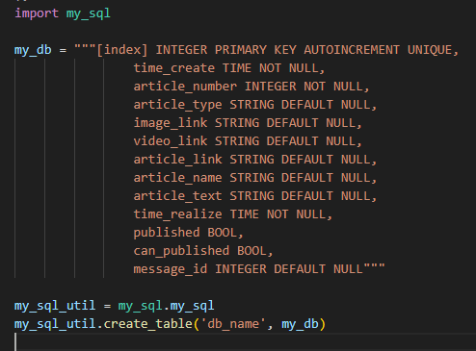

Slide 17
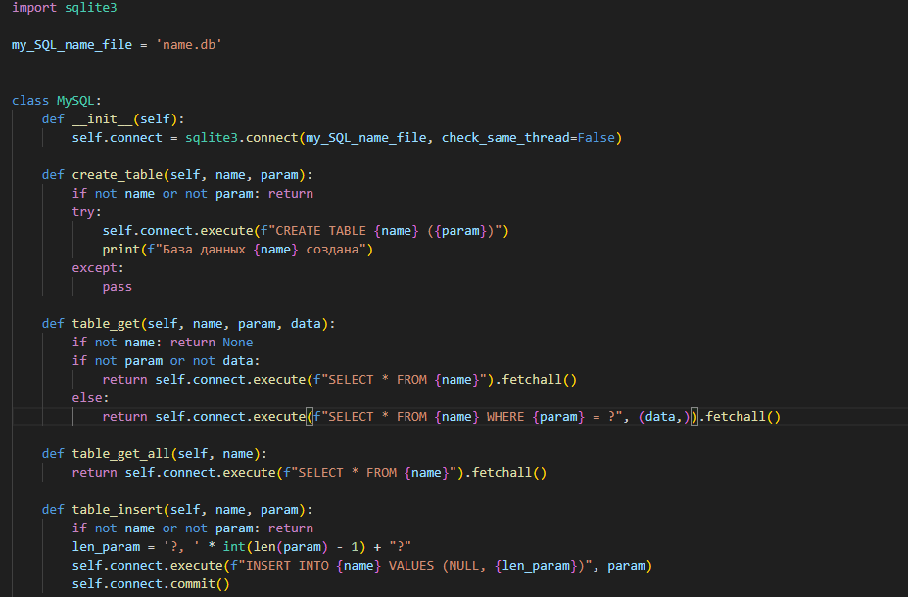

Slide 18
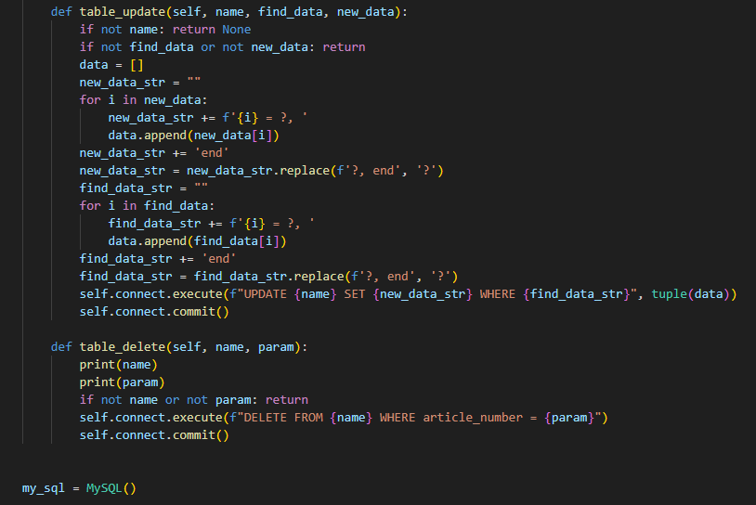

Slide 19


Slide 20



